Slide 1
A 2023-tól induló új Közös Agrárpolitika támogatási rendszere – közvetlen támogatások I. pillér szektorális ágazatok - MÉHÉSZET
Kecskés Lajos
Agrárminisztérium
Agrártámogatási Főosztály
Budapest, 2022. november

Slide 2
Szektorális ágazatok - MÉHÉSZET (KAP 2023-2027)
EU-s támogatási összegek növekedése
2016-2019 2020-2022
Bizottság (EU) 2016/1102 végrehajtási határozata (2016. július 5.) Bizottság (EU) 2019/974 végrehajtási határozata (2019. június 19.)
Teljes keret 3 évre 108 millió euró Teljes keret 3 évre 120 millió euró
Éves keret 36 millió euró Éves keret 40 millió euró
Teljes magyar részesedés 7,55 millió euró Teljes magyar részesedés 9,36 millió euró
Éves magyar keret 2,51 millió euró [5,02M€] Éves magyar keret 3,12 millió euró [6,24M€]
2021-2022 2023-2027
Bizottság (EU) 2021/974 végrehajtási határozata (2021. június 9.) Európai Parlament és a Tanács (EU) 2021/2115 rendelete (2021. december 2.)
Teljes keret 2 évre 120 millió euró Teljes keret 5 évre 300 millió euró
Éves keret 60 millió euró Éves keret 60 millió euró
Teljes magyar részesedés 8,54 millió euró Teljes magyar részesedés 21,36 millió euró
Éves magyar keret 4,27 millió euró [8,54M€] Éves magyar keret 4,27 millió euró [8,54M€]

Slide 3
Szektorális ágazatok - MÉHÉSZET (KAP 2023-2027)
Méhészeti támogatások 2023-2027
Közös Agrárpolitika szektorális támogatások EU 4,27 millió euró/év
Közös Agrárpolitika szektorális támogatások hazai 4,27 millió euró/év
Közös agrárpolitika állatjóléti támogatás (méh állatjólét)
Közös Agrárpolitika kisüzemek támogatása (beruházás)
Közös Agrárpolitika AKIS (kutatás)
+ Csekély összegű hazai támogatások
a méhészeti járművek fenntartása 100 millió HUF
a méhállomány egészségügyi kondíciójának megőrzése 950 millió HUF

Slide 4
Szektorális ágazatok - MÉHÉSZET (KAP 2023-2027)
Beavatkozások és támogatási keretek
Méhészeti tudásátadás és technikai segítségnyújtás
Támogatható költségek:
- képzés és képzésszervezés költségei
- személyi és adminisztrációs költségek
- előadói díjak
- szakirodalom és szaklap, szakfilm készítésének és terjesztésének költségei
- szakmai rendezvény és tanulmányút költségei
- szaktanácsadás és szolgáltatás költsége
Kedvezményezett:
- országos méhészeti szervezet és tagszervezetei
szolgáltató hálózatok
5 éves keret 3 750 000 EUR – 500 000 (2022)

Slide 5
Szektorális ágazatok - MÉHÉSZET (KAP 2023-2027)
Beavatkozások és támogatási keretek
Méhészeti ágazat versenyképességének fejlesztése I.
méhészeti ágazat eszközfejlesztése
Támogatható költségek:
- méhészkedésben használatos új méhészeti eszközök, segédeszközök, berendezések
- méz és méhészeti termékek termeléséhez, kinyeréséhez, tárolásához, kiszereléséhez
- léptároláshoz szükséges új eszközök, gépek, berendezések
- öntőforma
- alternatív védekezéshez higiénikus aljak
- preventív védekezéshez kaptár-, keretléc- és lépcsere, ózongenerátor, méhlegelő
Kedvezményezett:
- méhészeti szervezetben tag méhész, termelői csoport
- országos méhészeti szervezet
5 éves keret 2 125 000 EUR – 50 000 (2022)

Slide 6
Szektorális ágazatok - MÉHÉSZET (KAP 2023-2027)
Beavatkozások és támogatási keretek
Méhészeti ágazat versenyképességének fejlesztése II.
méhészeti szervezetek tevékenységét segítő eszközök fejlesztése
Támogatható költségek:
Irodatechnika
Kedvezményezett:
- országos méhészeti szervezet és tagszervezetei
5 éves keret 150 000 EUR – 0 (2022)

Slide 7
Szektorális ágazatok - MÉHÉSZET (KAP 2023-2027)
Beavatkozások és támogatási keretek
Méhészeti ágazat versenyképességének fejlesztése III.
A méhek genetikai állományának fejlesztése
Támogatható költségek:
méhanya, anyabölcső
Kedvezményezett:
- méhészeti szervezetben tag méhész
5 éves keret 2 512 500 EUR – 0 (2022)

Slide 8
Szektorális ágazatok - MÉHÉSZET (KAP 2023-2027)
Beavatkozások és támogatási keretek
Méhészeti ágazat versenyképességének fejlesztése IV.
A vándorlást elősegítő eszközök fejlesztése
Támogatható költségek:
- vándorlást elősegítő eszközök beszerzése
- vándorméhészkedéshez használt speciális vontatott kocsik lízingje, bérlete
- gépjárműbérlés
Kedvezményezett:
- méhészeti szervezetben tag méhész
5 éves keret 3 125 000 EUR – 125 000 (2022)

Slide 9
Szektorális ágazatok - MÉHÉSZET (KAP 2023-2027)
Beavatkozások és támogatási keretek
Méhészeti ágazat versenyképességének fejlesztése V.
A méhbetegségek és kártevők elleni védekezés elősegítése
Támogatható költségek:
- engedélyezett gyógyszerek, gyógyhatású készítmények és vivőanyagok
kijuttatáshoz szükséges eszközök, felszerelése
Kedvezményezett:
- méhészeti szervezetben tag méhész
5 éves keret 8 983 635 EUR – 0 (2022)

Slide 10
Szektorális ágazatok - MÉHÉSZET (KAP 2023-2027)
Beavatkozások és támogatási keretek
Méhészeti marketing
Támogatható költségek:
- monitoring, marketing és promóciós költségek
- adminisztratív költségek
vizsgálatok és közzététel költségei
Kedvezményezett:
- országos méhészeti szervezet
5 éves keret 710 000 EUR – 14 200 (2022)

Slide 11
Mi jelent az új KAP rendszere a termelőknek?
Milyen változások várhatóak a kérelmezésben?
Milyen határidőkkel kell számolni a kérelem beadása során?

Slide 12
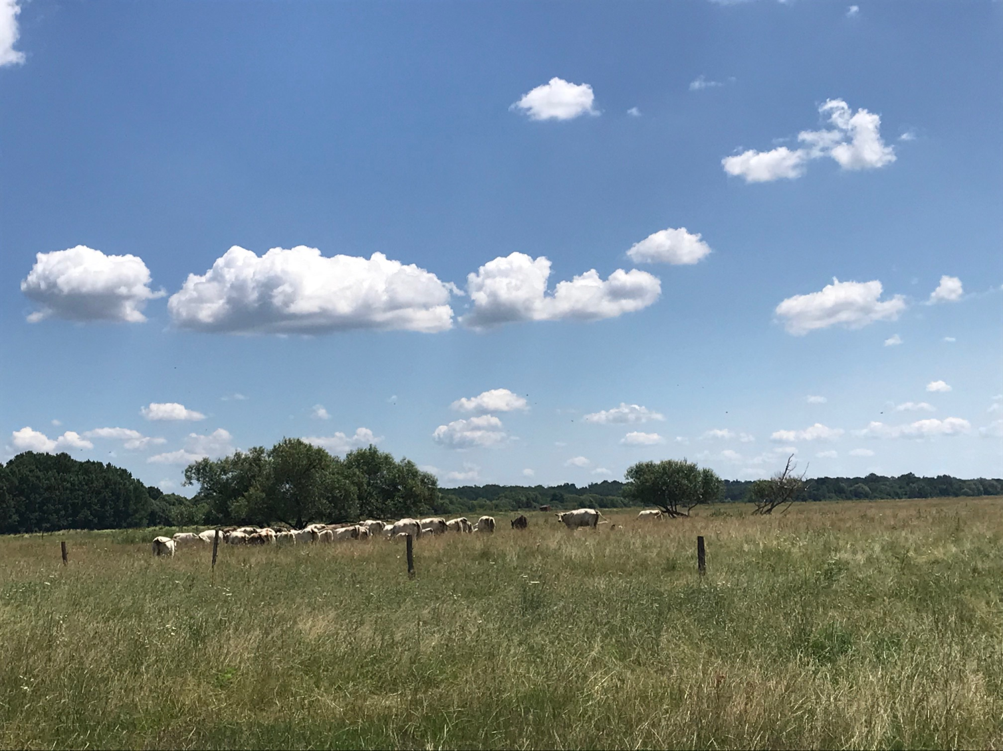
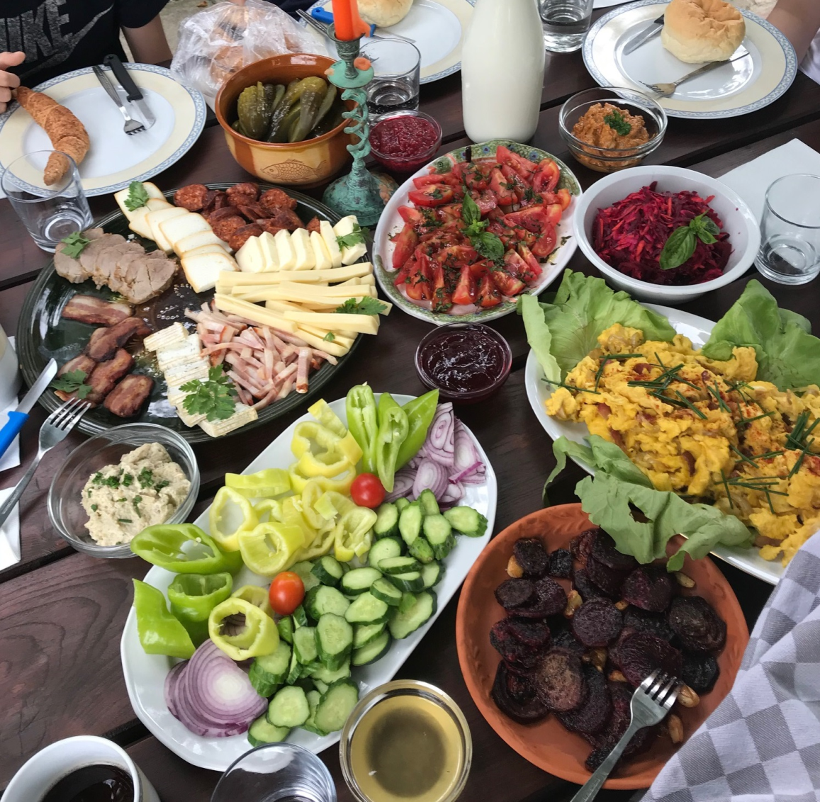
Köszönöm a megtisztelő figyelmüket!

